Slide 1
SISTEMA DE GERENCIAMENTO DE EXAMES
Grupo 4: Danilo Missio
Gabriel Piccolo
Pedro Gimenes
Vinícius Romão

Slide 2
Apresentação do Projeto
Sistema de gerenciamento, gestão e controle de exames, visando facilidade e praticidade para o paciente.
Usuários: Paciente, Gestor e Administrador.
Ambientes: WebSite.

Slide 3
Apresentação do Projeto

Slide 4
Visão do Sistema
Usuários:
Atendente do Balcão.
Analista de exames.
Executor de exames.
Atendente de Balcão: Atende pacientes, coleta exames que serão analisados, atendimento do telefone.
Analista de exames: Analisa dos exames que são disponibilizados na clinica, armazena os resultados dos exames em um local da clinica

Slide 5
Visão do Sistema
Executor de exames: Realiza os exames, armazena os exames no local adequado.
Tendo em vista todo o ambiente atual que estamos analisando para propor nosso sistema, iremos realizar somente o gerenciamento de exames e não da clínica como um todo.

Slide 6
Alternativas e Concorrências
Analisando outros sistemas e interfaces (web) de gerenciamento de exames pudemos constatar que existem muitas falhas e com isso resolvemos desenvolver um sistema que auxiliasse a resolução dessas falhas. O paciente poderá ter acesso ao sistema via website para verificar o andamento e resultado de exames.

Slide 7
Alternativas e Concorrências
Concorrente analisado: Confiance Medicina Diagnóstica
Botões não trabalham da forma que deveriam e não atendem as expectativas do usuário
Falta de usabilidade
Problema de compatibilidade com os navegadores existentes, pois só funciona bem no Internet Explorer, dificultando o acesso e realização das tarefas do paciente
Não apresenta um sistema de prontuários digitais nem de fluxo de exames para o acompanhamento

Slide 8
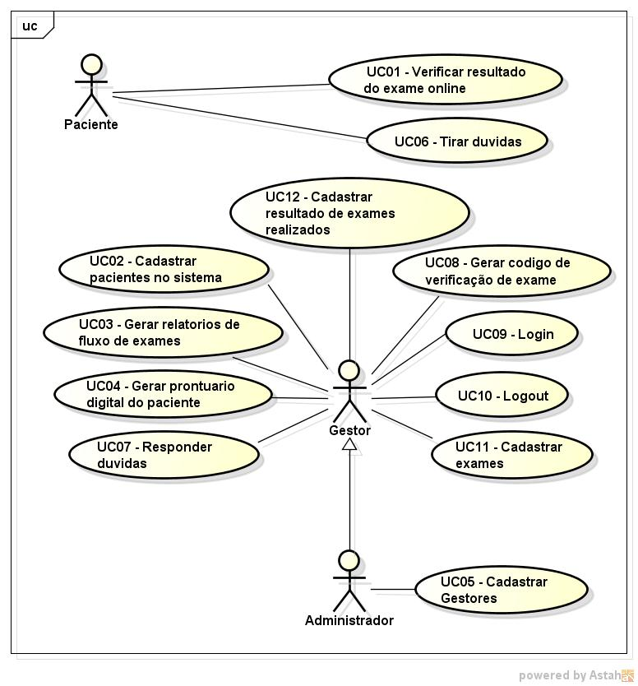
Casos de Uso

Slide 9
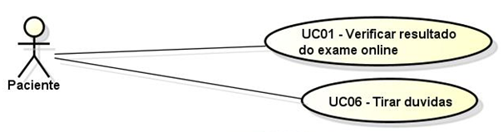
Casos de Uso

Slide 10
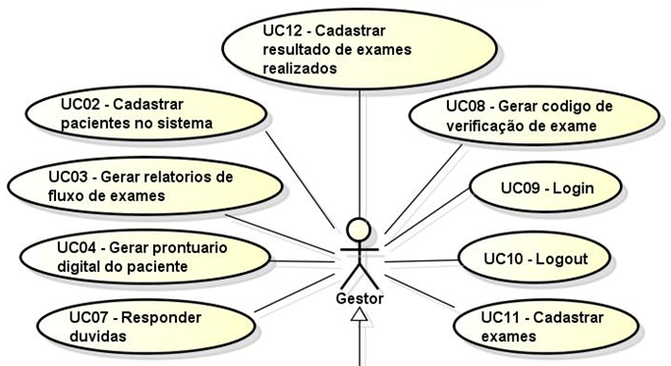
Casos de Uso
*Continuação da ligação de herança no slide seguinte

Slide 11
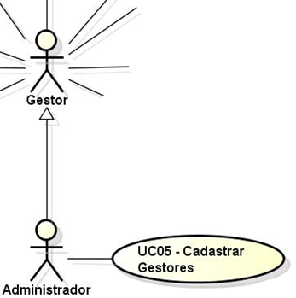
Casos de Uso
*Os casos de uso do gestor podem ser visualizados no slide anterior.

Slide 12
Escopo do Sistema
Caso de Uso | Razão da Escolha
UC01- Verificar resultado do exame online | Praticidade para o paciente.
UC02 - Cadastrar pacientes no sistema | Controle de pacientes para a clínica.
UC05 - Cadastrar Gestores | Permitir o acesso a funcionários.
UC06 - Tirar duvidas | Disponibilizar meio de contato para o cliente tirar as dúvidas.
UC07 - Responder Duvidas | Permitir aos gestores a consulta de dúvidas enviadas para resposta.
UC08 - Gerar código de verificação de exame | Permitir ao paciente acesso e acompanhamento online aos resultados de exames.
UC09 - Login | Logar no sistema.
UC10 - Logout | Finalizar sessão do usuário.
UC11 – Cadastrar exames | Permitir um controle de todos os exames que a clínica oferece.
UC12 – Cadastrar resultado de exames realizados | Permitir que o paciente visualize os resultados dos seus exames online.

Slide 13
Interface do Usuário

Slide 14
Interface do Usuário
Uma das Guideline usadas
Guideline nr: 1 | Espaço Branco
Exemplo: | Utilizado na maioria dos Websites, normalmente entre textos grandes (conteúdo principal na página) e/ou imagens.
Exceção (se houver): | Caso o desenvolvedor web optar por este espaço de outra cor, ele deve utilizar uma cor de texto compatível, porém é sempre recomendado o branco.
Justificativa: | Para uma maior compreensão, buscando uma maior visibilidade do conteúdo pelo usuário.

Slide 15
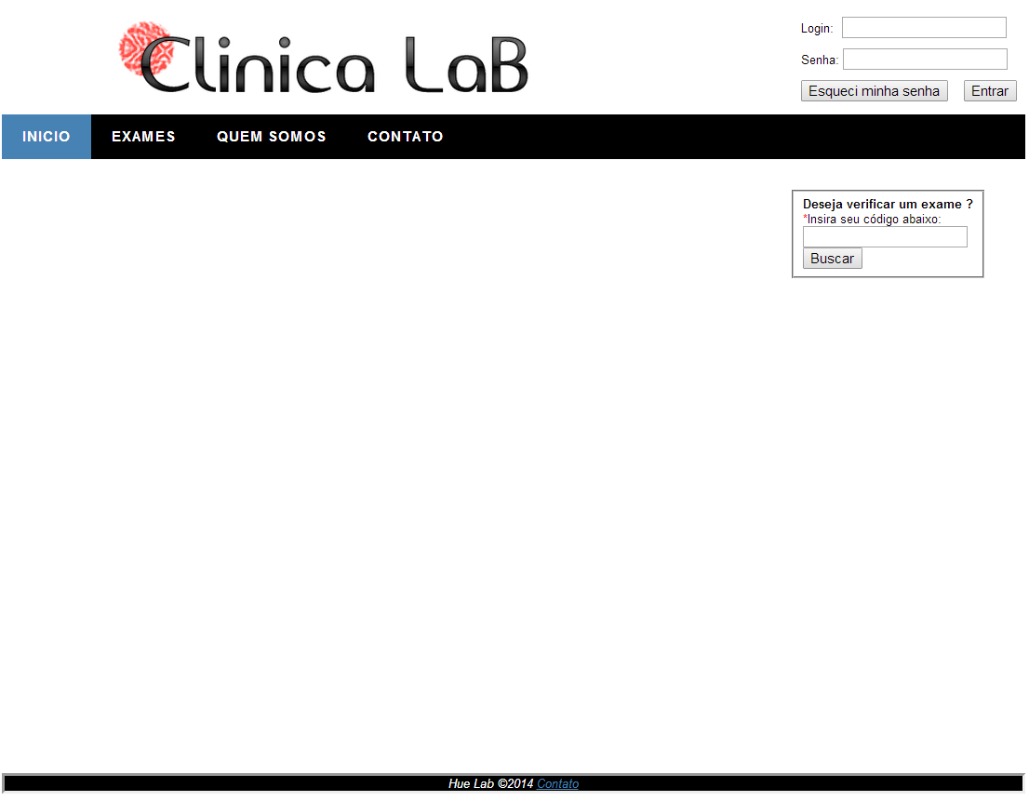
Interface do Usuário
*Visão Paciente

Slide 16
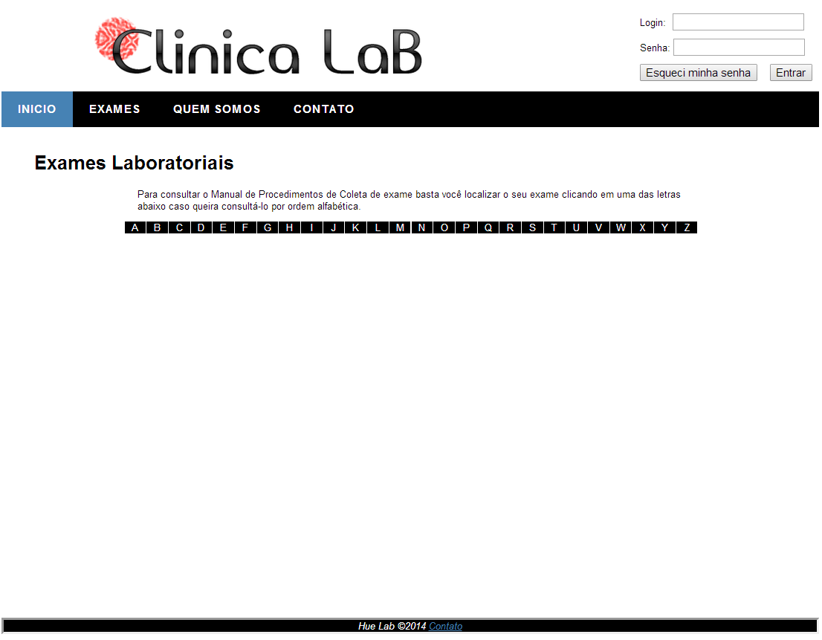
Interface do Usuário
*Visão Paciente

Slide 17
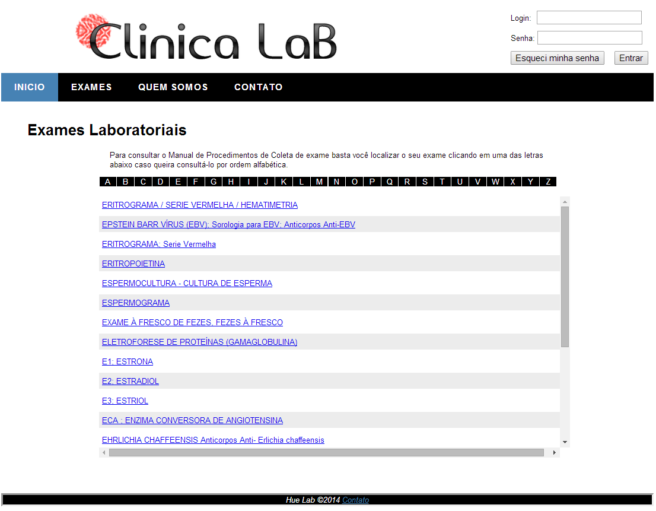
Interface do Usuário
*Visão Paciente

Slide 18
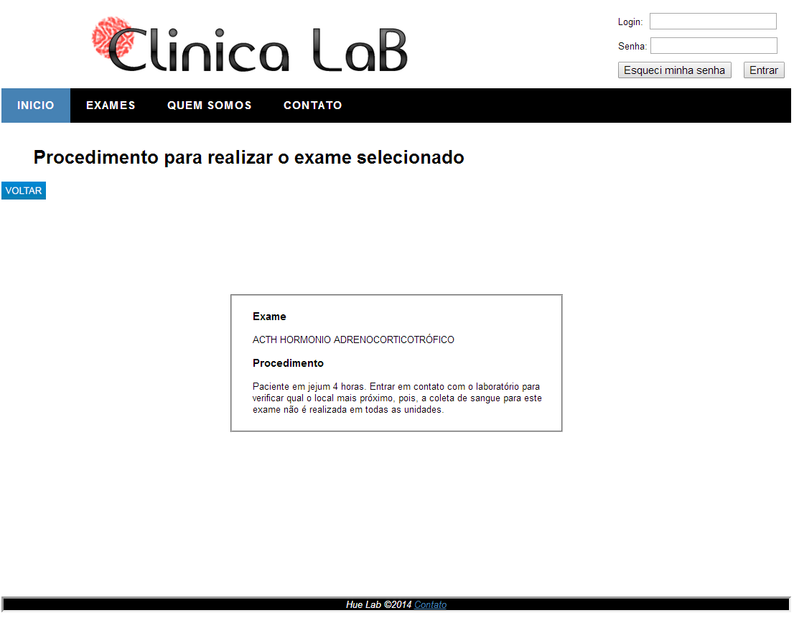
Interface do Usuário
*Visão Paciente

Slide 19
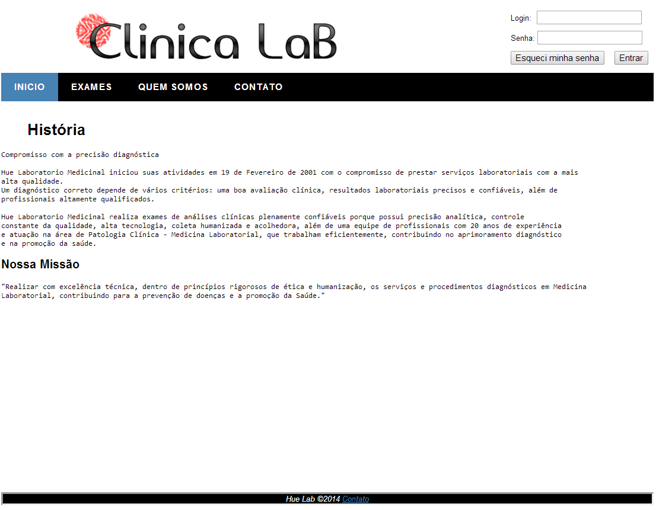
Interface do Usuário
*Visão Paciente

Slide 20
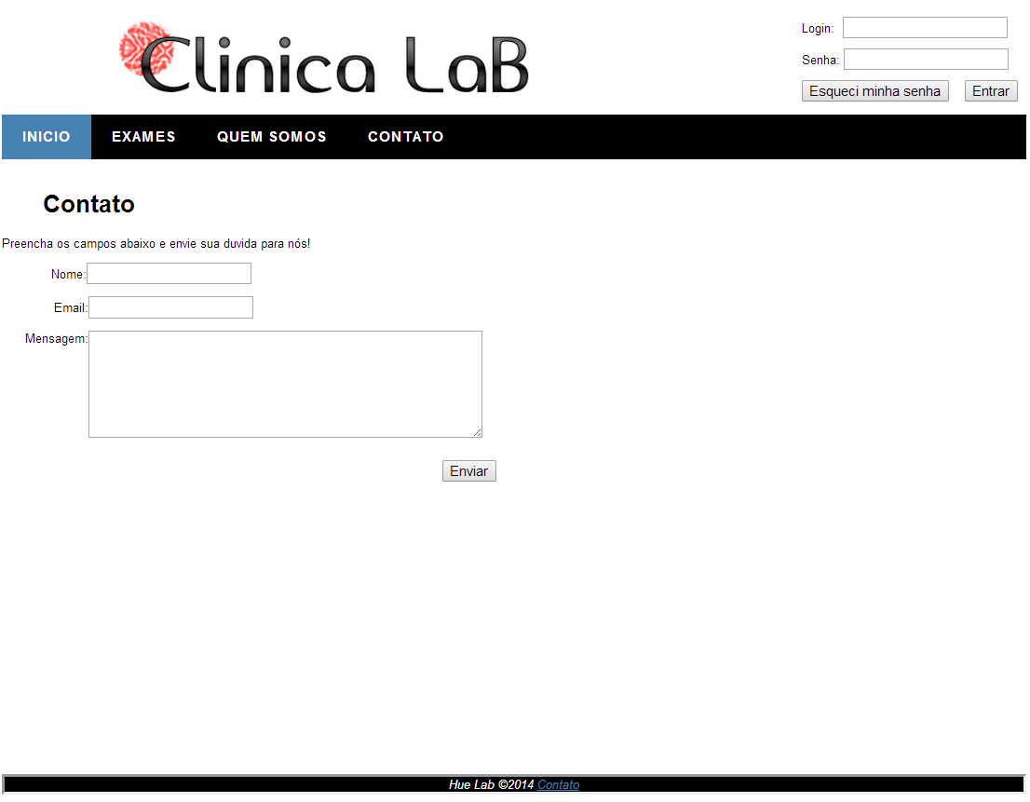
Interface do Usuário
*Visão Paciente

Slide 21
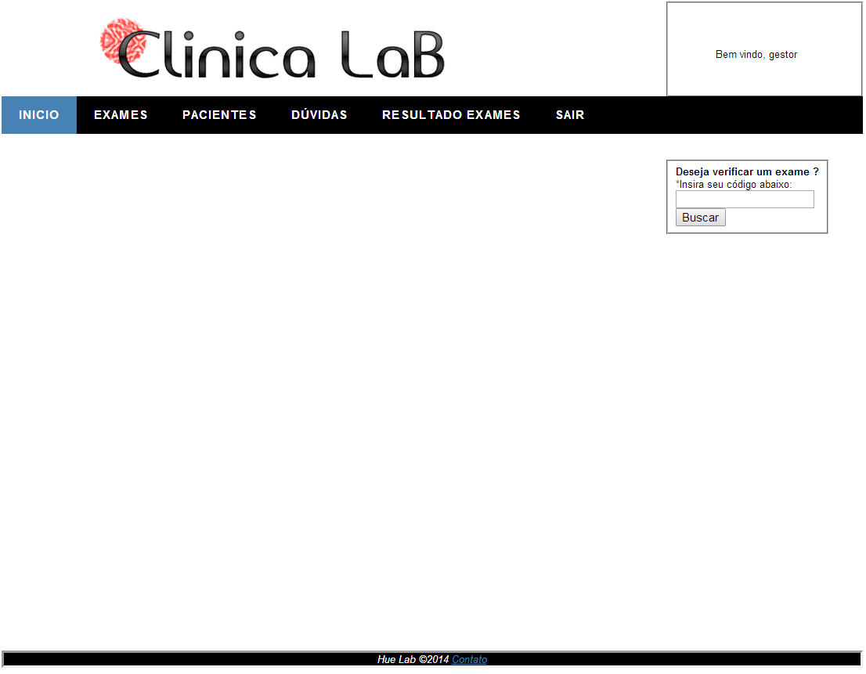
Interface do Usuário
*Visão Gestor

Slide 22
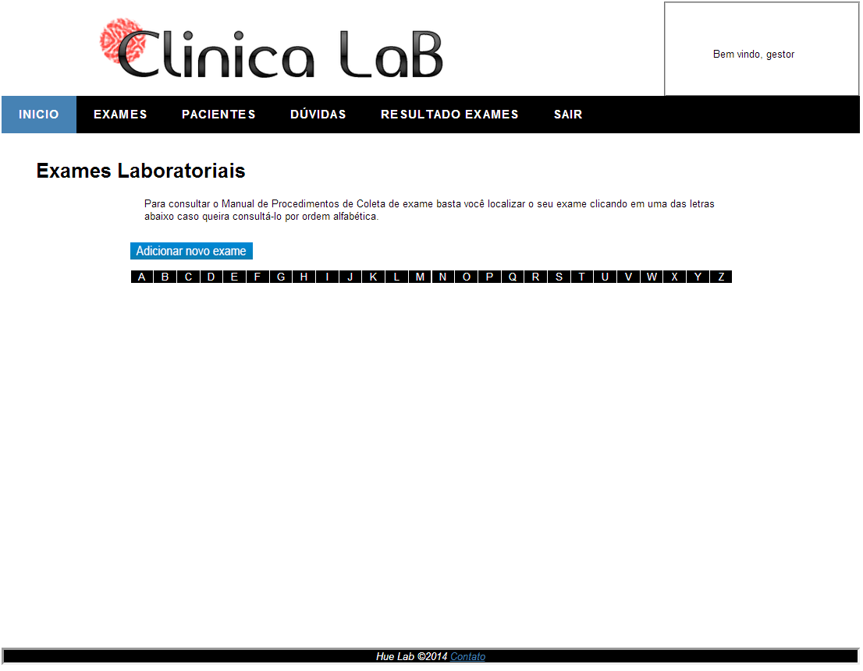
Interface do Usuário
*Visão Gestor

Slide 23
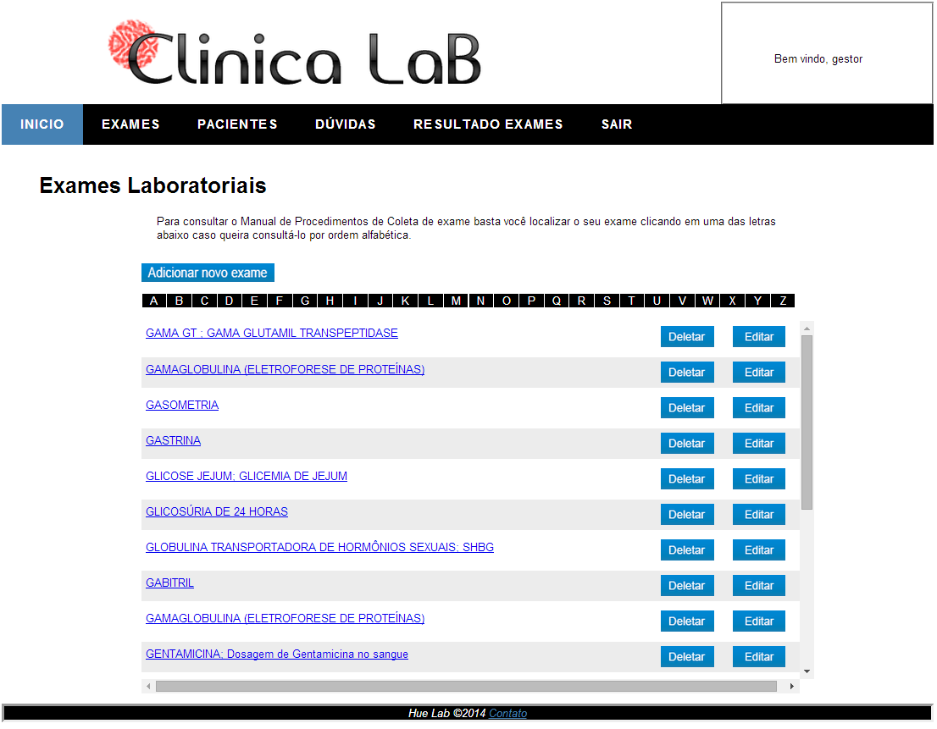
Interface do Usuário
*Visão Gestor

Slide 24
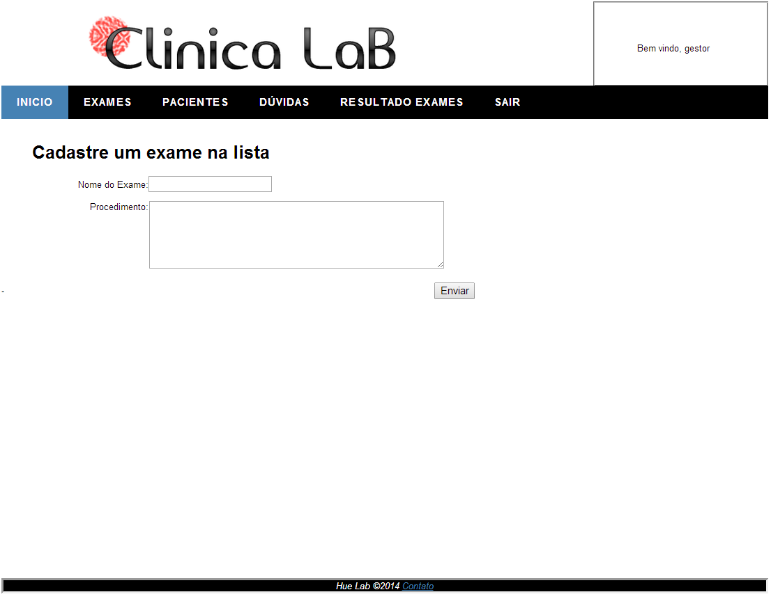
Interface do Usuário
*Visão Gestor

Slide 25
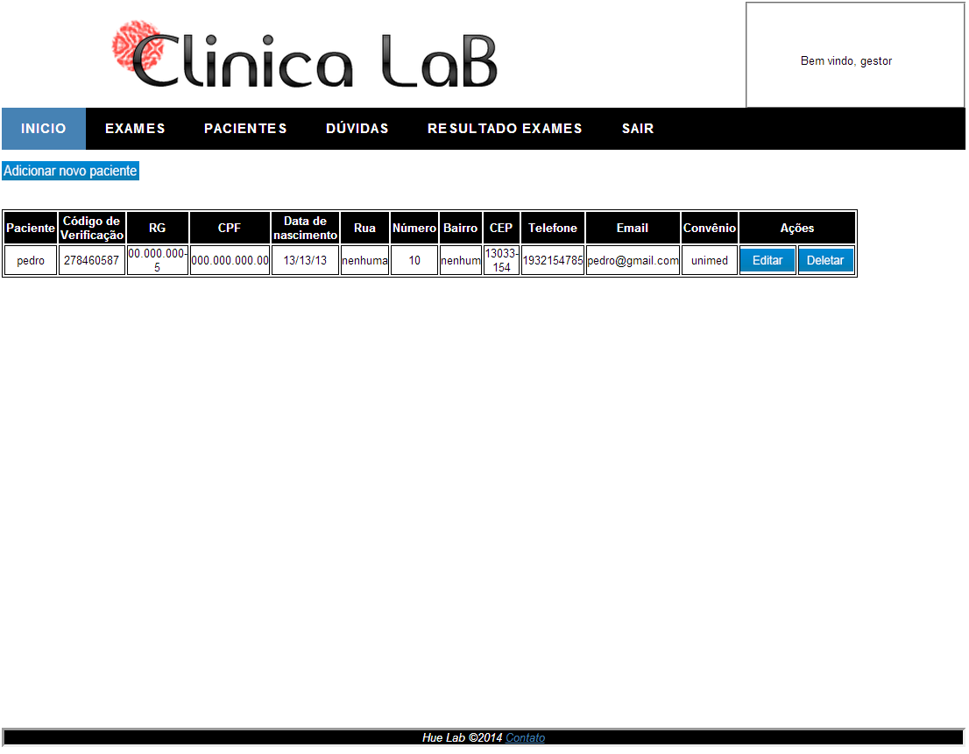
Interface do Usuário
*Visão Gestor

Slide 26
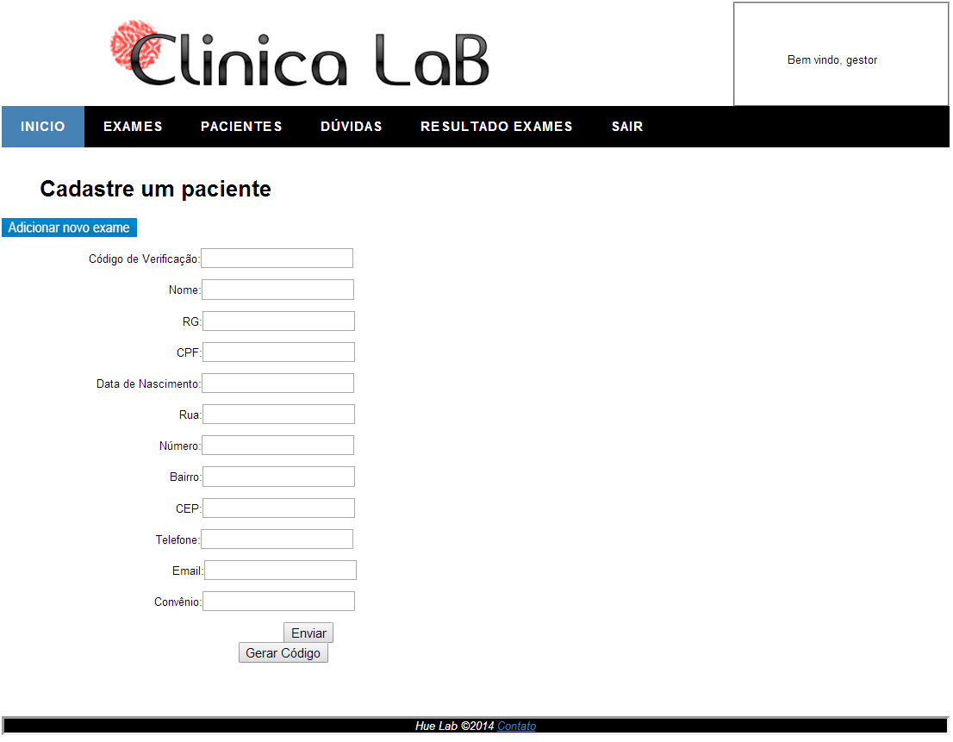
Interface do Usuário
*Visão Gestor

Slide 27
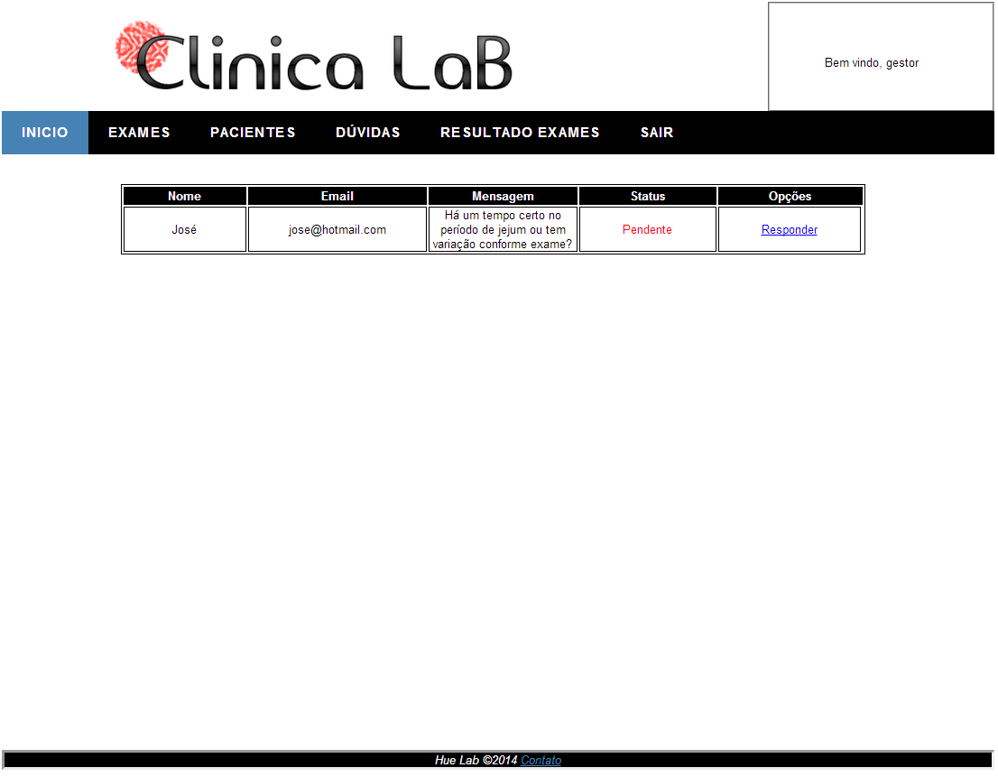
Interface do Usuário
*Visão Gestor

Slide 28
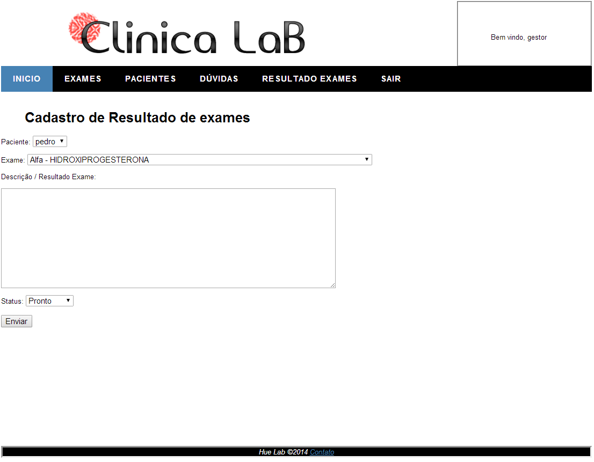
Interface do Usuário
*Visão Gestor

Slide 29

Interface do Usuário
*Visão ADM

Slide 30
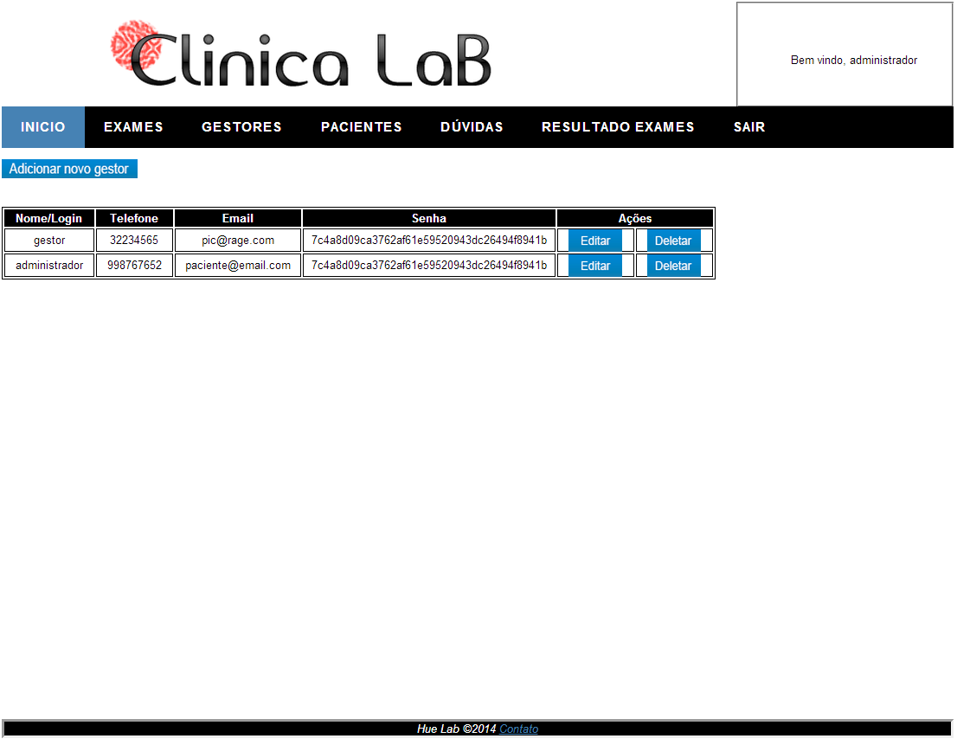
Interface do Usuário
*Visão ADM

Slide 31
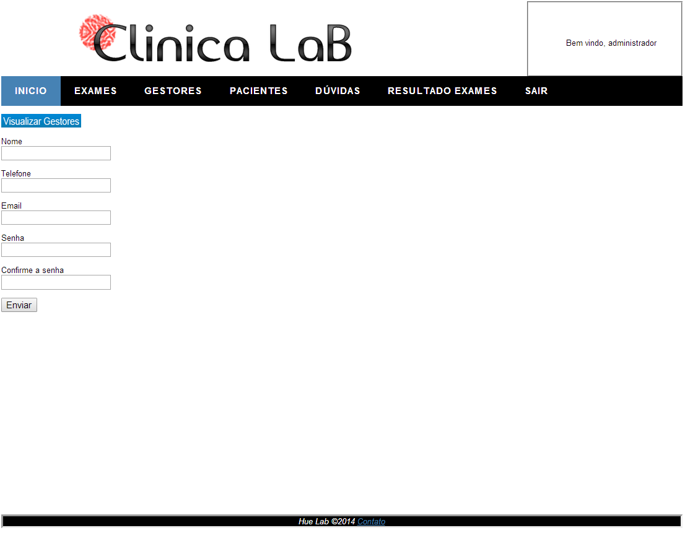
Interface do Usuário
*Visão ADM

Slide 32
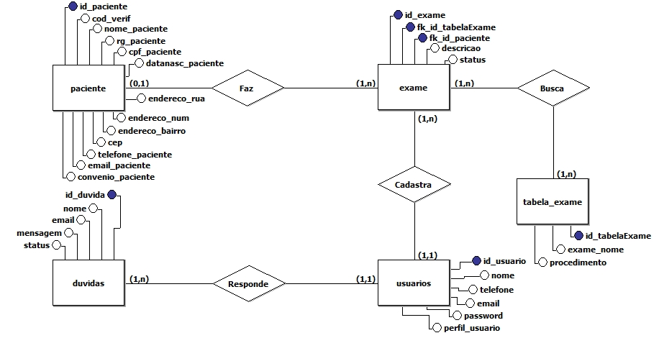
Banco de Dados

Slide 33
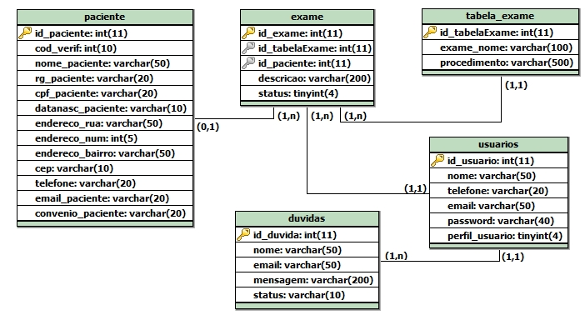
Banco de Dados

Slide 34
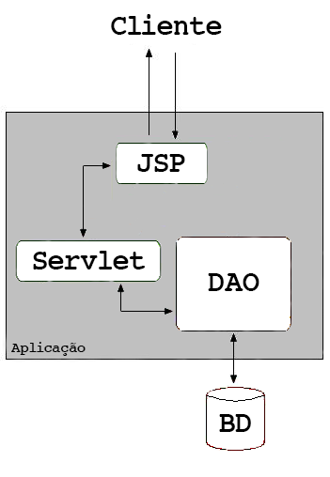
Arquitetura do Software
A aplicação é iniciada com uma pagina JSP para montar o layout juntamente com as paginas HTML. Com o surgimento de uma requisição de dados os SERVLET’S são chamados para atender os processos, utilizando os dados presentes no VO, que armazenam as informações contidas no Banco de Dados e as transportam, para atender as requisições solicitadas, enviando novamente às páginas JSP para ser exibida ao cliente.

Slide 35
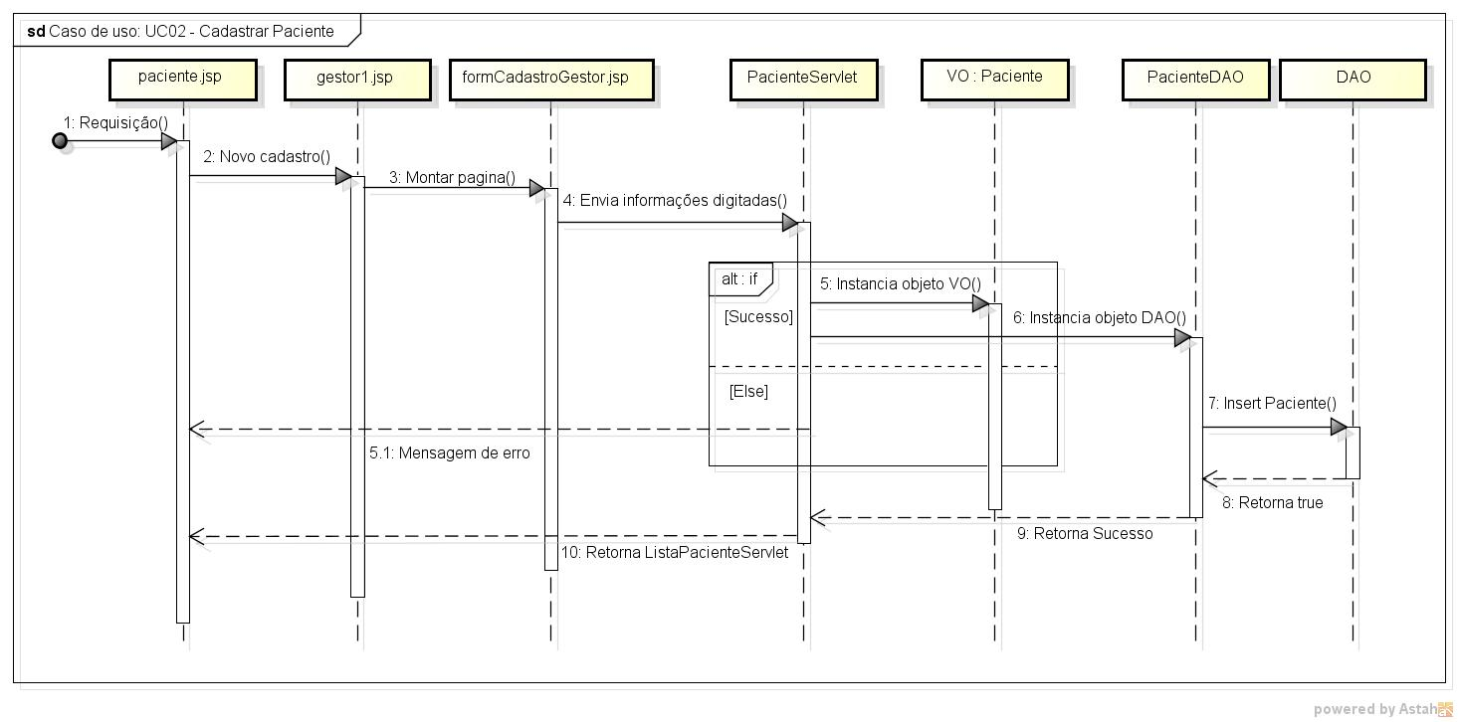
Arquitetura do Software
Caso de Uso: UC02 – Cadastrar Paciente

Slide 36
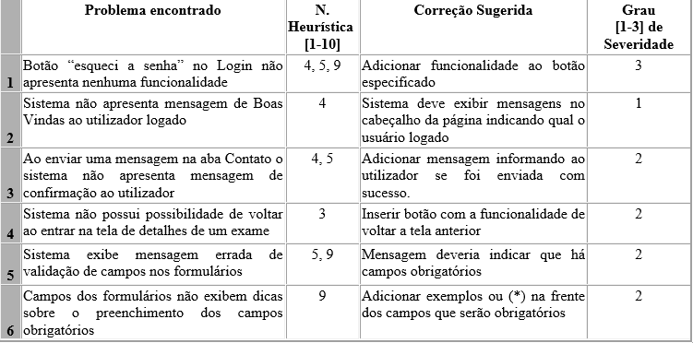
Inspeção de Usabilidade

Slide 37
Inspeção de Usabilidade
3 - Controle do usuário e liberdade: Os usuários podem escolher funções do sistema por engano e precisarão de uma "saída de emergência" bem marcada para deixar o estado não desejado sem ter que passar por um extenso diálogo.
4 - Consistência e padrões: Usuários não devem ter que imaginar se palavras, situações, ou ações diferentes significam a mesma coisa. Devem se seguir as convenções da plataforma. Usar palavras de forma consistente no conteúdo e nos botões. Deve-se verificar os títulos e cabeçalhos das páginas confrontando-os com os links que apontam para eles.
5 - Prevenção de erro: Muito melhor que boas mensagens de erro é um projeto cuidadoso que, em primeiro lugar, previna a ocorrência de problemas através de orientação e apresentação de recursos que facilitem a navegação.
9 - Auxiliar usuários a reconhecer, diagnosticar e recuperar ações erradas: Mensagens de erro devem ser expressas em linguagem clara (sem códigos), indicar precisamente o problema, e sugerir construtivamente uma solução.

Slide 38
Conclusão
O ponto principal do sistema é a possibilidade de controle e gestão de exames para uma clínica, além de facilidade para o paciente que for realizar um exame.
Neste primeiro momento foram selecionadas apenas algumas funcionalidades com o objetivo de validar o sistema junto com o usuário final. No trabalho futuro serão incluídas novas funcionalidades.
No futuro poderá ser acrescentado uma funcionalidade de coleta domiciliar, agendamento de exames online no website da clínica e o ajuste do website para dispositivos mobile.

